Slide 1

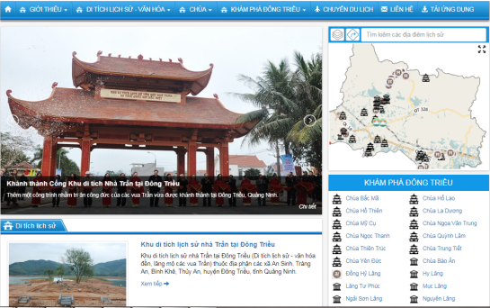


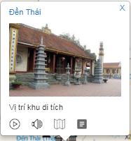
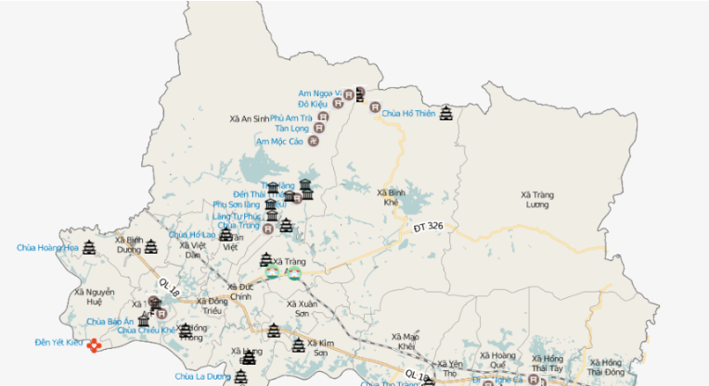



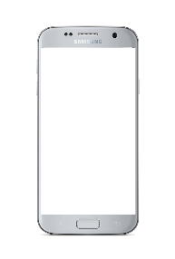
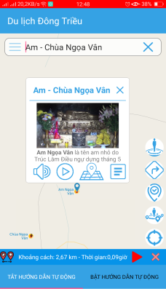
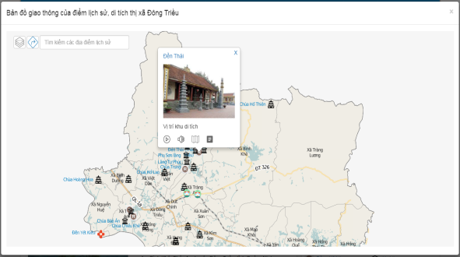
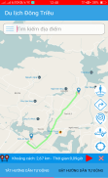
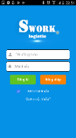

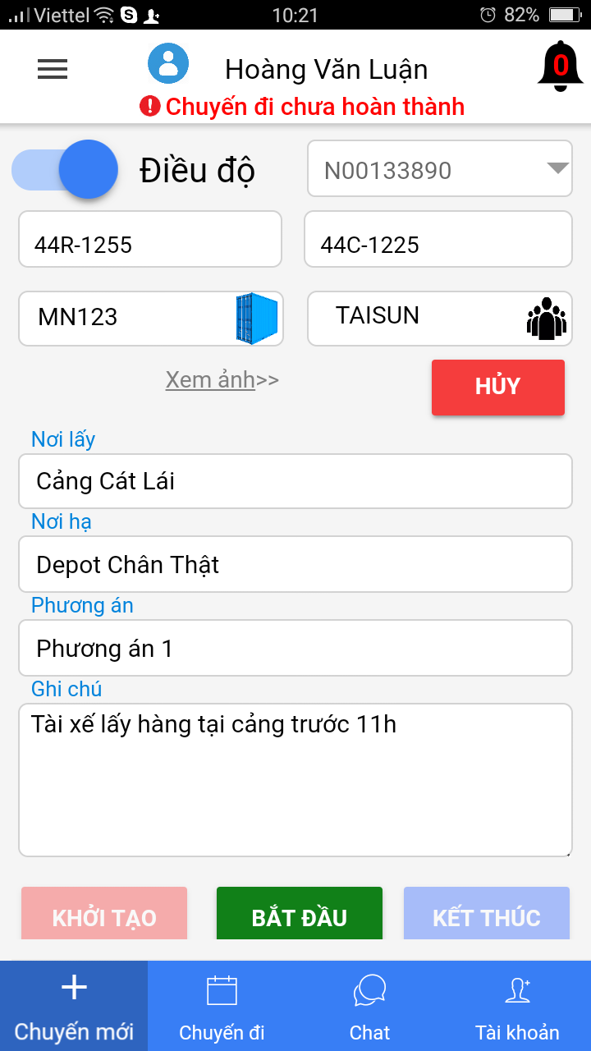



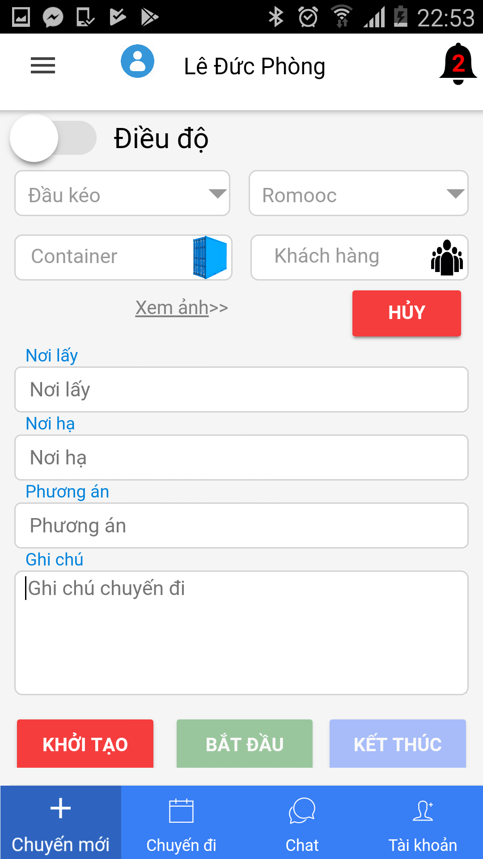

SMART TRAVEL
Giải pháp Hệ thống du lịch thông minh
Tự động bật thông báo hướng dẫn khi đến gần điểm du lịch (Video, Audio,Vị trí khu di tích … )
Hệ thống du lịch trên web
Hiển thị chi tiết thông tin điểm
du lịch
Đồng bộ hóa giữa trên nền tảng web và ứng dụng mobile
Ứng dụng du lịch trên thiết bị di động

Slide 2



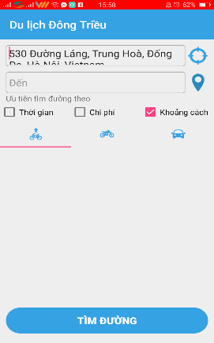
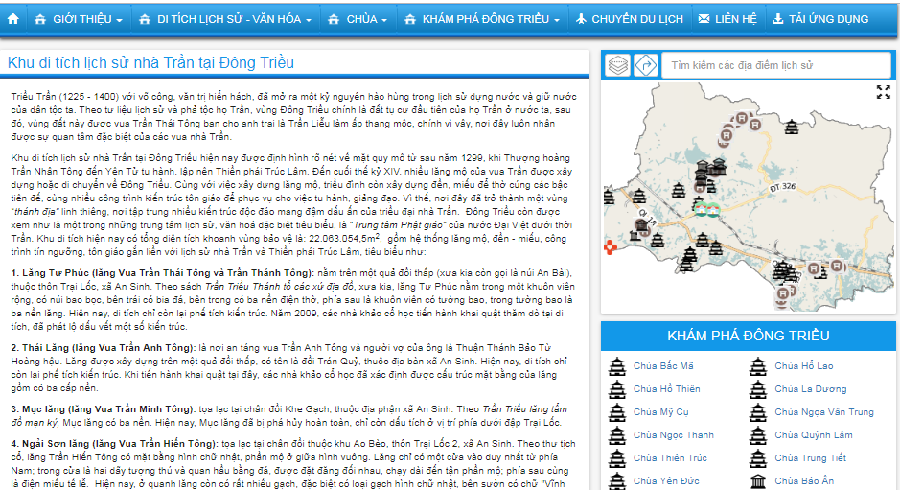
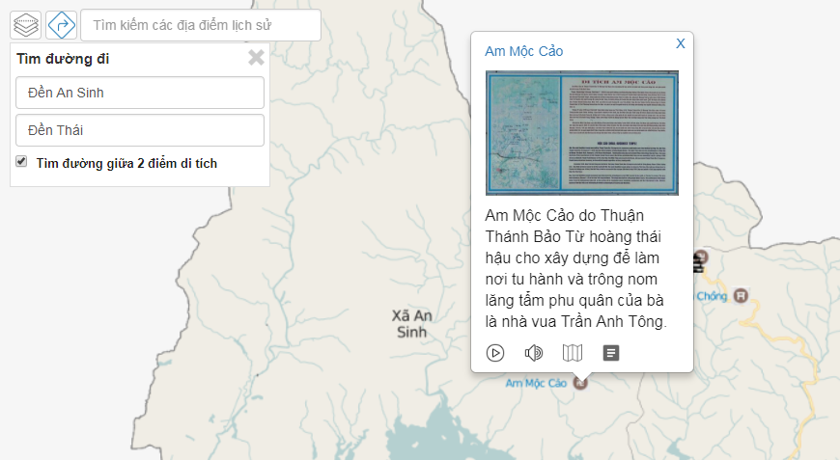
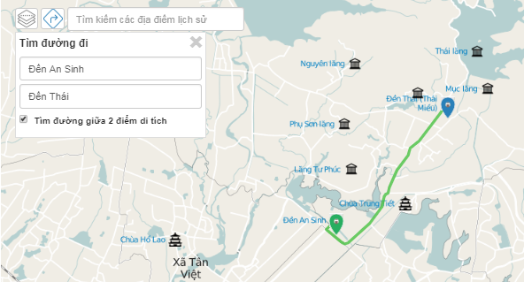
1. Giới thiệu thông tin chi tiết về các điểm du lịch , Danh lam thắng cảnh, Di tích lịch sử - văn hóa, thông tin về lễ hội ...
2. Giải quyết bài toán tìm đường đi tối ưu từ địa điểm A đến địa điểm B theo:
Thời gian
Chi phí
Khoảng cách
Phương tiện
3. Xem thông tin chi tiết các điểm qua Video, Audio , Hình ảnh , Giới thiệu về điểm di tích và biết được vị trí chính xác trên bản đồ

Slide 3





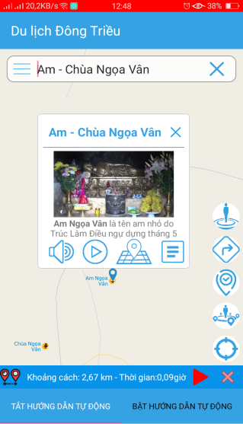


4. Tích hợp trên nền tảng mobile , giao diện dễ sử dụng, cập nhật tin tức, sự kiện ngay trên ứng dụng điện thoại.
5. Đồng bộ hóa giữa nền tảng web và ứng dụng moblie, thực hiện các chức năng tìm đường , tìm địa điểm di tích … trên mobile 1 cách dễ dàng.
6. Ứng dụng tự động hướng dẫn khi đến gần điểm du lịch, khu di tích, cùng với dữ liệu video, audio, hình ảnh giúp cho người dùng có những thông tin chính xác về điểm du lịch, di tích …
Video, Audio giới thiệu
Vị trí khu di tích
Hình ảnh khu di tích
Thông tin giới thiệu

Slide 4

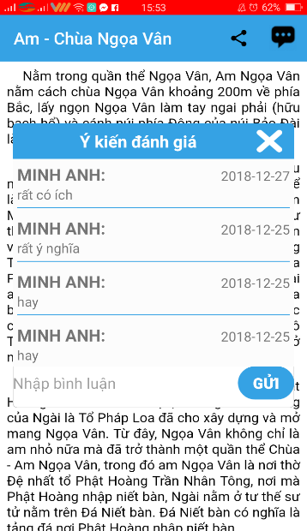


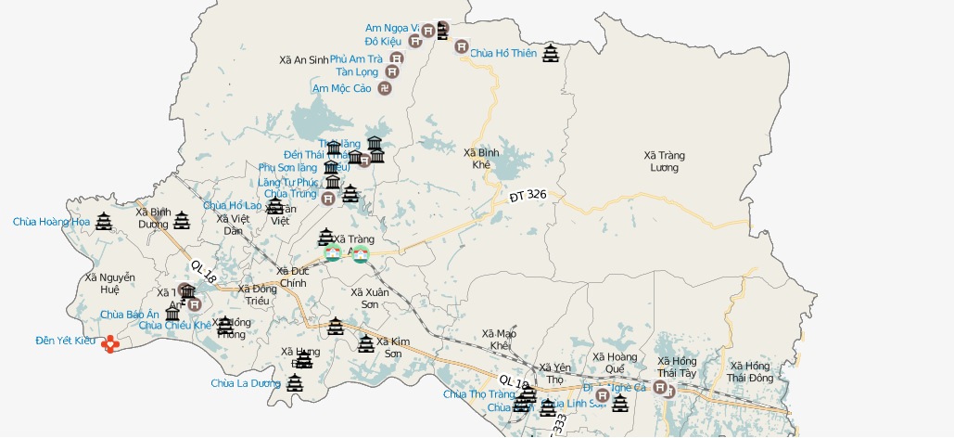


7. Cung cấp và hỗ trợ tìm kiếm các dịch vụ cộng đồng tiện ích xung quanh khu Du lịch: Trạm xăng, Bệnh viện, Nhà hàng..
8. Xem đánh giá, phản hồi, cùng tham gia bình luận với các thành viên khác trong bài viết. Chia sẻ bải viết và cảm nhận lên các trang xã hội
Liên hệ
Trụ sở chính: nhà B 1-4 KĐT 54 Hạ Đình, ngõ 85 Hạ Đình, Thanh Xuân, Hà Nội
Website: www.3i.com.vn
Email: outsourceinvietnam@gmail.com. Skype: Runsmartwork
Hotline: Mr Dương +84904.322.883
Mã số thuế: 0104113262.
Trụ sở Hồ Chí Minh: phòng 7 tầng 11 chung cư Bình Minh, Quận 2, Tp Hồ Chí Minh
Website: www.3i.com.vn
Email: info@3i.com.vn
Điện thoại:0242.214.285.

